Slide 1
人机交互的软件工程方法
—— 交互设计过程
主讲教师：张少杰
zhangshaojie@ahu.edu.cn

Slide 2
背景概述
软件产品的开发是由一系列基本开发活动所构成的
  交互设计也不例外
“生命周期”体现了所涉及的各种活动以及活动之间的关系
  交互设计包含哪些活动？
  这些活动之间有什么关系？

Slide 3
基本活动
（1）标识用户需要并建立需求
  了解谁是目标用户，交互式产品应提供哪些支持
  这个活动是最基本的
（2）开发满足需求的候选设计方案
  交互设计的核心活动
    可进一步划分为概念设计和物理设计
（3）构建设计的交互式版本
  不必是可运行的软件
（4）评估设计
  评估设计的可用性和可接受性
    用到各种评估标准

Slide 4

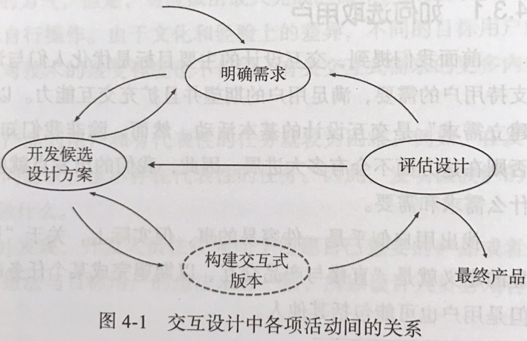
背景概述

Slide 5
交互设计过程的三个关键特征
以用户为中心
  以用户为中心是交互设计的核心观点
  提供让用户参与评估和提出反馈的机会
稳定的可用性标准
  项目之初就必须标识特定的可用性和用户体验目标
迭代
  用户和设计人员都参与设计和讨论需求
  各个活动相互启发，并重复进行

Slide 6
设计过程中的问题
1.选取用户
  “直接与产品交互、以期望完成某个任务的人”
  “被系统影响的、而且对系统需求有直接或间接影响的个人或机构”----涉众Stakeholder
  例：电子日历，银行交易系统

Slide 7
设计过程中的问题
2.明确需求
  “你需要什么？”vs“我提供某某，你是否需要？”
  用户的能力、特征不同，影响产品的设计
    儿童玩具：一般操作不需要很大力气，某些应由成人完成的操作，应要求一定力度和难度。
  开发新产品，难以确定产品的用户和代表性任务
    想象谁会使用它以及用它做什么，例：微波炉
    研究现有的相似系统，例：手机-》普通电话

Slide 8
设计过程中的问题
3.提出候选设计方案
  候选设计方案由何而来？
  创意来自考虑其他相似的设计：竞争对手的产品，早期版本，也可能是完全不同类的东西
  某些情形下，候选方案是有限的：运行于Windows的产品受Windows外观限制，升级系统受原有系统限制

Slide 9
设计过程中的问题
4.选择设计方案（设计决策）
  决策分为两类：
    第一类：关于可见、可测量的外部特征，例：检索数据库网页的响应时间
    第二类：关于不可见、不可测量的内部特征，例：数据库内部存取机制
  注意力集中在可见、可测量的外部行为上
  如何选择？让用户和涉众与各方案交互，并听取他们的体验、偏好和改进建议等
  注意明确质量基准，例：快速响应是少于1秒，还是2至3秒？

Slide 10
交互设计生命周期
交互设计生命周期模型来源于不同领域
  来源于软件工程：瀑布模型，螺旋模型、动态系统开发方法等
  来源于人机交互：星型生命周期模型

Slide 11
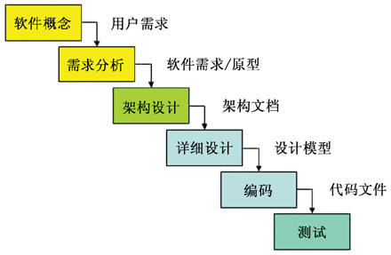
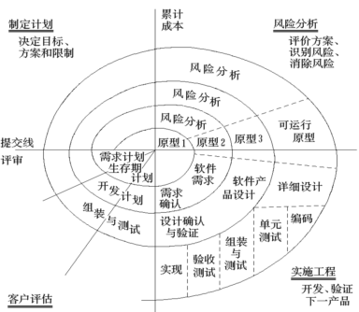
传统软件生命周期模型
1.瀑布模型
  前一阶段结束后开始
  适用于小规模软件
  不考虑用户参与
2.螺旋模型
  以降低风险为中心
  普通用户难以参与

Slide 12
传统软件生命周期模型
3.快速应用开发（RAD）
  周期短（6个月），大型项目分解为小项目
  用户和开发人员互动
4.原型法
  用户便于参与，设计人员难于控制开发周期
  分为两种：
    抛弃原型模型
    进化原型模型

Slide 13
交互设计生命周期模型
一个交互式系统的所有需求在开始时是无法确定的。
传统的生命周期模型不适用
1、星型生命周期模型
2、可用性工程生命周期模型

Slide 14
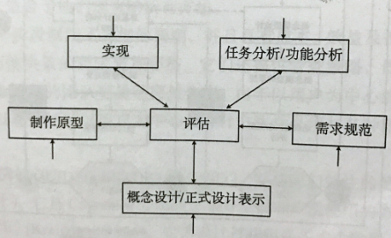
星型生命周期模型
以“评估”为核心
没有活动次序
任何两个活动可以
相互切换
可以从任一活动开始

Slide 15
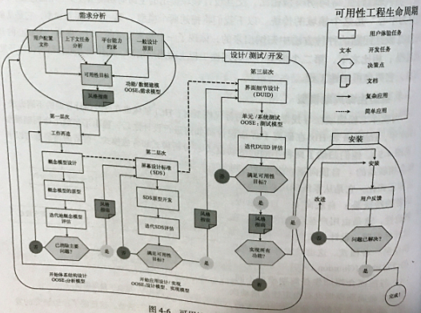
可用性工程生命周期模型
三个基本任务：
需求分析
设计/测试/开发
安装

Slide 16
交互设计过程管理
LUCID（合理的以用户为中心的交互设计）
六个阶段：
  预想
  发现
  设计基础
  设计细节
  构建
  发布

Slide 17
小结
交互设计的基本活动
  标识用户需要并建立需求
  开发满足需求的候选设计方案
  构建设计的交互式版本
  评估设计
三个关键特征
  以用户为中心
  稳定的可用性标准
  迭代

Slide 18
小结
设计过程中的问题
  如何选取用户
  如何明确需求
  如何提出候选方案
  如何在候选方案中进行选择
交互设计生命周期
  星型模型
  可用性工程模型
交互设计过程管理
  LUCID

